Slide 1
DIRETORIA DE ADMINISTRAÇÃO E PLANEJAMENTO
IFCE/CAMPUS JUAZEIRO DO NORTE
Alcivânia Carla Campos Nascimento

Slide 2
DISTRIBUIÇÃO
ORÇAMENTÁRIA

Slide 3
IFCE/ CAMPUS JUAZEIRO DO NORTE
DISTRIBUIÇÃO ORÇAMENTÁRIA
AÇÃO ORÇAMENTÁRIA | DESCRIÇÃO
20RL | Funcionamento da instituição
2994 | Assistência aos estudantes
4572 | Capacitação de servidores

Slide 4
IFCE/ CAMPUS JUAZEIRO DO NORTE DISTRIBUIÇÃO ORÇAMENTÁRIA
AÇÃO ORÇAMENTÁRIA | Exercício 2022 (R$) | Exercício 2023 (R$) | Comparativo(R$)
Funcionamento da instituição | 2.547.745,00 | 2.555.710,00 | 7.965,00
Assistência aos estudantes | 1.342.880,00 | 1.330.405,00 | 12.475,00
Capacitação de servidores | 72.000,00 | 44.932,00 | 27.068,00

Slide 5
ASSISTÊNCIA
AOS ESTUDANTES

Slide 6
IFCE/ CAMPUS JUAZEIRO DO NORTE
AÇÃO ORÇAMENTÁRIA 2994: ASSISTÊNCIA AOS ESTUDANTES
DESCRIÇÃO | DISTRIBUIÇÃO(R$)
Despesas com gêneros alimentícios(Restaurante Acadêmico) | 930.405,00
Despesas com auxílios estudantis | 400.000,00
Total(R$) | 1.330.405,00

Slide 7
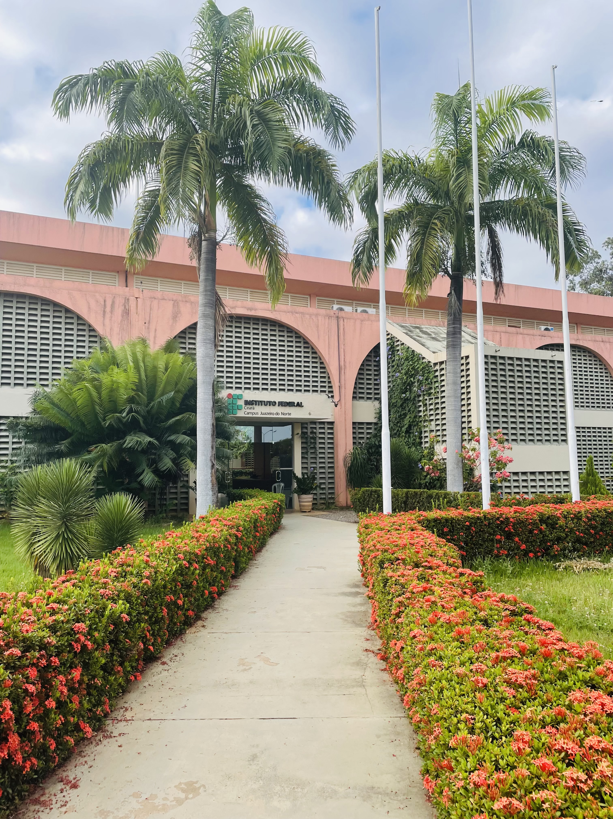
FUNCIONAMENTO
DA INSTITUIÇÃO

Slide 8
IFCE /CAMPUS JUAZEIRO DO NORTE - EXERCÍCIO 2023
DETALHAMENTO - DISTRIBUIÇÃO ORÇAMENTÁRIA - AÇÃO 20RL
Contratos :: Locação de mão de obra
DESPESAS | Valor Total (R$)
Serviços Terceirizados - Infraestrutura | 1.127.147,47
Serviços de vigilância | 647.116,54
Serviços de recepção | 340.831,92
Serviços de motoristas | 176.677,51
Serviços de aux. de merendeira, cozinheira, copeira | 524.411,71
TOTAL(R$) | 2.816.185,15

Slide 9
Contratos :: Outros Serviços Pessoa Jurídica
DESPESAS | Valor Total (R$)
Combustível/manutenção veicular | 60.000,00
Manutenção de elevador | 8.400,00
Locação de impressoras | 30.140,04
Fornecimento de energia elétrica | 360.000,00
Serviços de telefonia fixa | 31.971,84
Serviços postais - correios | 1.200,00
Manutenção de ares-condicionados | 177.608,52
Serviços de desinsetização | 5.930,98
Seguro veicular | 6.000,00
Aquisição de gás GLP(Restaurante Acadêmico) | 55.350,00
Recarga/manutenção extintores | 4.595,00
Passagens terrestres | 4.000,00
TOTAL(R$) | 745.196,38
Outras despesas: Diárias para servidores | 12.000,00

Slide 10
RESUMO(AÇÃO FUNCIONAMENTO) | R$ | %
LIMITE AUTORIZADO PARA 2023 | R$ 2.555.710,00 | 100%
DESPESAS COM TERCEIRIZADOS | R$ 2.816.185,15 | 110%
DESPESAS OUTROS SERVIÇOS PJ | R$ 745.196,38 | 29%
Outras despesas | R$ 12.000,00 | 0,5%
(=) VALOR TOTAL DAS DESPESAS | R$ 3.573.381,53 | 140%
(=) SALDO ORÇAMENTÁRIO(RESULTADO) | (R$ 1.017.671,53) | -40%

Slide 11
INFORMES
Esta Foto de Autor Desconhecido está licenciado em CC BY-NC

Slide 12
DIRETORIA DE ADMINISTRAÇÃO E PLANEJAMENTO IFCE/CAMPUS JUAZEIRO DO NORTE
Elaboração do Plano de Contratações Anual - 2024;
Módulo SUAP: abrir chamado>Infraestrutura;
Requisições SUAP: bens patrimoniais.

Slide 14
Obrigada!
Alcivânia Carla Campos Nascimento
dap.jua@ifce.edu.br

